Slide 1
Két eszköz közti adatátviteli lehetőségek értékelése a biztonság szempontjából induktív szakértői rendszerrel
Bartók Patrik Róbert
2020.11.27. – Kodolányi János Egyetem
BPROF – üzemmérnök-informatikus – 1. évfolyam

Slide 2
Tartalom
Bevezetés
Adattábla (sorszámok)
Adattáblák összevetése (nyers adatok vs sorszámok)
Kombinatorikai tér
Adatok feldolgozása (adatmátrix feldolgozása MI-val)
Riport1 (objektum-invaliditás arányai dátum-irányonként)
Riport1-2 (győztes-objektum elemzés a Riport1 alapján)
Riport3 (modell és naiv egyezések aránya)
Összefoglalás, jövőkép

Slide 3
Bevezetés
Két eszköz (pl.: 2 asztali és/vagy szerver-számítógép) közti adatátviteli lehetőségek (objektum)
Attribútumok – biztonsággal kapcsolatos jelenségek
(Forrás: Wikipédia, hivatalos weboldal)

Slide 4
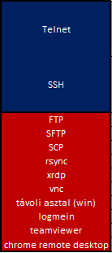
Adattábla (sorszámok)
Sárga: 2 dátum-irány variáns
Objektumok - 2+10db
Attribútumok – 15db
Mind: Piros + Kék
(2)
Két sötétebb kék érték: 4*4 adathiányvariáns
Csak: Piros

Slide 5
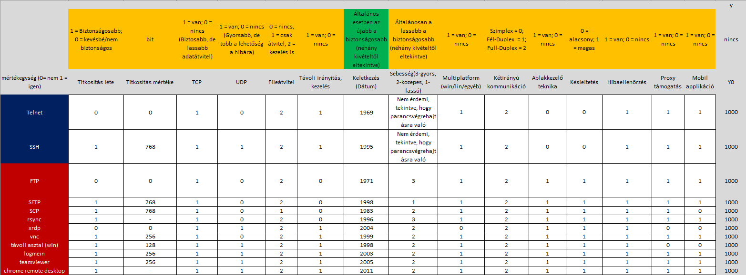
Adattáblák összevetése←azonos oszlopszélesség!!! (nyers adatok vs sorszámok)

Slide 6
Kombinatorikai tér
Kombinatorikai tér:
adathiányvariáns: 4*4=16
dátum-irány variáns: 2
objektumhalmaz-variáns: 2 (Mind, Csak)
validitás: 2
16*2*2*2=128
Naiv (nem optimalizált) és modellezett eredmények (2*128=256)

Slide 7
Adatok feldolgozása
(Mesterséges intelligencia: https://miau.my-x.hu/myx-free/coco/index.html)
Értékek pirostól zöldig – legkisebb értéktől a legmagasabbig
Mind/Csak győztes értékek és objektumok
Dátum-irány színek: kék – direkt, sárga - inverz
Mind/Csak színek vö. korábbi táblázat

Slide 8
Riport1
Riport1 - Az objektum-invaliditás arányai dátum-irányonként
Nem befolyásolja a győztes objektum mibenlétét
Kék és a sárga: direkt és inverz becslés (vö. korábbi táblázat)

Slide 9
Riport2
Riport2 – Győztes objektumok aránya részekre bontva (4db)
Semmilyen változó körülmény nem befolyásolja a nyertes objektum mibenlétét (dátum-irány, adathiány, csoportbontás)

Slide 10
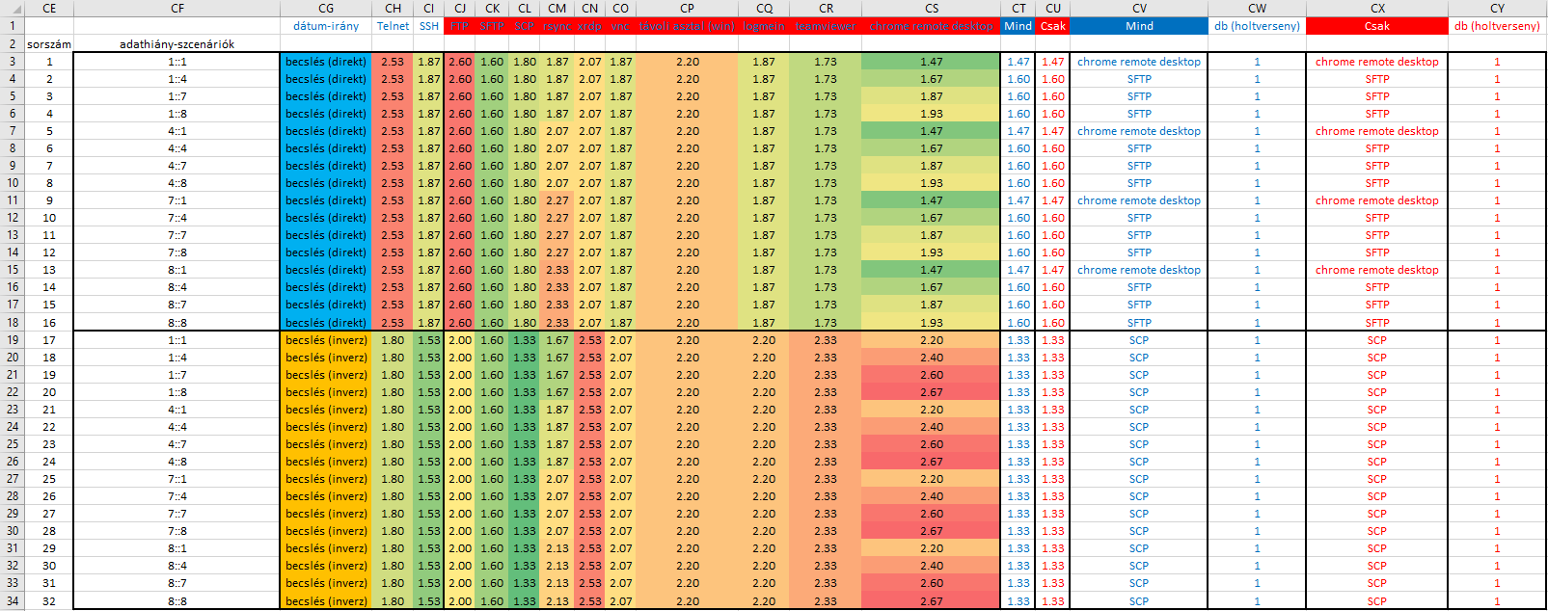
Riport3
Naiv becslés
Az Inverz ad biztosabb eredményt

Slide 11
Összefoglalás, jövőkép
Manuális szakértői rendszer készítése EGO-keretrendszerben magyarul és angolul
Az 1. riport alapján szakcikk írása (folyamatban) - munkacím: Értékek matematikája (Mathematics of values)

Slide 12
Köszönöm a figyelmet!

